Slide 1
VỘI VÀNG
XUÂN DIỆU

Slide 2
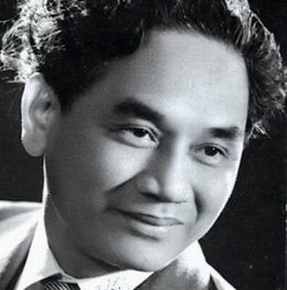
I. TÌM HIỂU CHUNG
1. Tác giả
(1916 -1985)

Slide 3
- Sinh ra trong một gia đình nhà nho.
- Là “nhà thơ mới nhất trong các nhà Thơ mới”.
- Cây bút có sức sáng tạo mãnh liệt, dồi dào và có đóng góp lớn cho nền VHVN hiện đại.
- Nhà thơ của tình yêu, mùa xuân và tuổi trẻ.
- Ông hoàng của thơ tình VN.

Slide 4
Làm sao cắt nghĩa được tình yêu!
Có khó gì đâu một buổi chiều
Nó chiếm hồn ta bằng nắng nhạt,
Bằng mây nhè nhẹ, gió hiu hiu…

Slide 5
Yêu là chết ở trong lòng một ít Vì mấy khi yêu mà chắc được yêu Cho rất nhiều, song nhận chẳng bao nhiêu Người ta phụ, hoặc thờ ơ, chẳng biết

Slide 6
Bữa nay lạnh, mặt trời đi ngủ sớm; Anh nhớ em, em hỡi! Anh nhớ em. ….
Anh nhớ tiếng ! Anh nhớ hình, anh nhớ ảnh.
Anh nhớ em! Anh nhớ lắm, em ơi!

Slide 7
Anh xin làm sóng biếc Hôn mãi cát vàng em Hôn thật khẽ, thật êm Hôn êm đềm mãi mãi
Anh không xứng là biển xanh Nhưng anh muốn em là bờ cát trắng Bờ cát dài phẳng lặng Soi ánh nắng pha lê... Bờ đẹp đẽ cát vàng - Thoai thoải hàng thông đứng Như lặng lẽ mơ màng Suốt ngàn năm bên sóng...
Đã hôn rồi, hôn lại Cho đến mãi muôn đời Đến tan cả đất trời Anh mới thôi dào dạt...

Slide 8
- Các tác phẩm chính:
+ Thơ thơ,
+ Gửi hương cho gió,
+ Phấn thông vàng,
+ Các nhà thơ cổ điển Việt Nam…

Slide 9
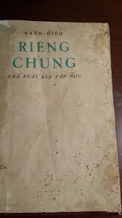

Slide 10
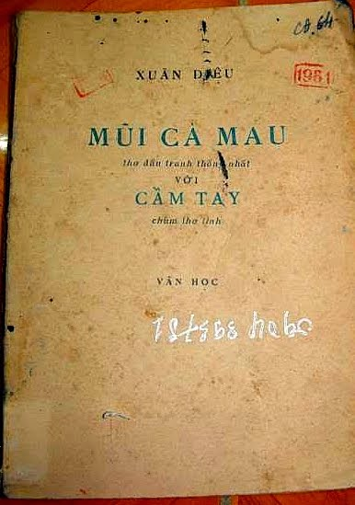
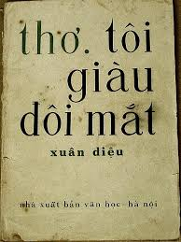

Slide 11
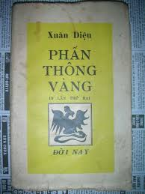

Slide 12
2. Tác phẩm.
a. Xuất xứ:
In trong tập “Thơ thơ”.

Slide 13
b. Bố cục:
Phần 3:Lời giục giã vội vàng tận hưởng cuộc đời.
(còn lại)
Phần 2: Nỗi băn khoăn về sự ngắn ngủi của kiếp người trước sự trôi qua nhanh chóng của thời gian.
(“Xuân đương tới…chẳng bao giờ nữa…”)
Phần 1: Tình yêu tha thiết nơi cuộc sống trần thế.
(từ đầu đến “…hoài xuân”)

Slide 14
II. ĐỌC HIỂU VĂN BẢN.
1. Tình yêu tha thiết nơi cuộc sống trần thế.
a. Bốn câu đầu:
“Tôi muốn tắt nắng đi
Cho màu đừng nhạt mất;
Tôi muốn buộc gió lại
Cho hương đừng bay đi”.

Slide 15
Nghệ thuật:
+ Điệp ngữ “Tôi muốn”
+ Các động từ mạnh “tắt”, “buộc”
→ Để làm nổi bật khao khát của nhà thơ: muốn thay đổi qui luật của tạo hóa để chiếm lĩnh cái đẹp, để giữ “màu”, giữ “hương” của cuộc đời.

Slide 16
b. 7 câu thơ tiếp theo.
“Của ong bướm này đây tuần tháng mật;
Này đây hoa của đồng nội xanh rì;
Này đây lá của cành tơ phơ phất;
Của yến anh này đây khúc tình si;
Và này đây ánh sáng chớp hàng mi,
Mỗi buổi sớm, thần Vui hằng gõ cửa;
Tháng giêng ngon như một cặp môi gần”.

Slide 17
- NT:
điệp + liệt kê.
→ cuộc sống như khu vườn căng tràn nhựa sống:
+ Ong bướm dập dìu;
+ Hoa của đồng nội xanh rì;
+ Cành tơ đầy nhựa sống;
+ Chim chóc hót điệu tình si;
+ Bình minh kiều diễm;
+ Tháng giêng ngon như bờ môi gợi cảm của người thiếu nữ.

Slide 18
→ Cảnh vật đang vào độ đương thì tươi ngon nhất, đẹp đẽ nhất có đầy đủ hương thơm, ánh sáng, màu sắc, âm thanh. Được cảm nhận bằng một hồn thơ có “cặp mắt xanh non biếc rờn”.
- Đặc biệt cảnh vật hiện lên có đôi, có cặp qua đôi mắt tình yêu của thi nhân: “ong - bướm”; “hoa - đồng nội”; “lá- cành tơ”; “yến - anh”.

Slide 19
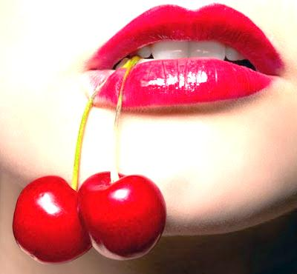
Câu thơ “Tháng giêng ngon như một cặp môi gần”.
+ Nghệ thuật:
so sánh
→ “Tháng giêng” danh từ chỉ thời gian vốn vô hình, trừu tượng đã trở nên hữu hình và cụ thể.
→ Nhà thơ đã lấy vẻ đẹp của con người làm chuẩn mực, thước đo cho cái đẹp của thiên nhiên → sự sáng tạo của thi sĩ.

Slide 20
→ Nhà thơ đã tìm thấy thiên đường ở ngay trên mặt đất chứ không phải ở một nơi nào cả. → lối sống tích cực.

Slide 21
c. Hai câu kết
“Tôi sung sướng. Nhưng vội vàng một nửa:
Tôi không chờ nắng hạ mới hoài xuân”.
- Mở ra hai tâm trạng của thi sĩ:
+ Sung sướng khi tận hưởng bức tranh tuyệt đẹp của mùa Xuân.
+ Nuối tiếc.
→ Sống vội vàng để thời gian trôi qua không vô nghĩa.

Slide 22
2. Nỗi băn khoăn về sự ngắn ngủi của kiếp nguời trước sự trôi qua nhanh chóng của thời gian.
a. 9 câu đầu:
Xuân đương tới, nghĩa là xuân đương qua,
Xuân còn non nghĩa là xuân sẽ già,
Mà xuân hết, nghĩa là tôi cũng mất.
Lòng tôi rộng, nhưng lượng trời cứ chật,
Không cho dài thời trẻ của nhân gian,
Nói làm chi rằng xuân vẫn tuần hoàn,
Nếu tuổi trẻ chẳng hai lần thắm lại!
Còn trời đất nhưng chẳng còn tôi mãi,
Nên bâng khuâng tôi tiếc cả đất trời;

Slide 23
- XD quan niệm về thời gian:
Theo ông, thời gian là tuyến tính, là một dòng chảy xuôi chiều,
một đi không trở lại. → mới mẻ.
Người xưa.
Hạ
Thu
Đông
Xuân

Slide 24
→ Đứng trước cảm nhận này, tác giả thấy lo lắng khi thời gian trôi đi. Ông bắt đầu sợ, cuống cuồng vì mùa xuân, tuổi trẻ và tình yêu rồi cũng qua đi.
- Ý niệm về thời gian của Xuân Diệu là một chiều. Điều này khiến nhà thơ thấy mình thật nhỏ bé:
“Mà xuân hết nghĩa là tôi cũng mất
Không cho dài thời trẻ của nhân gian”.
- Với XD, đời người đẹp nhất là tuổi trẻ. Khi tuổi trẻ qua đi thì coi như đã hết.

Slide 25
- Có lẽ XD là một nhà thơ có cái nhìn chân thật và đầy mới mẻ về tuổi trẻ của con người:
Nói làm chi rằng xuân vẫn tuần hoàn,
Nếu tuổi trẻ chẳng hai lần thắm lại!
Còn trời đất, nhưng chẳng con tôi mãi,
Nên bâng khuâng tôi tiếc cả đất trời;
- Mùa xuân rồi sẽ trở lại, đất trời lại rạo rực và đẹp như thế nhưng tuổi trẻ của con người thì vĩnh viễn trôi qua không trở lại.
→ Phải biết quý trọng tuổi trẻ.

Slide 26
b. Những câu tiếp theo.
Mùi tháng năm đều rớm vị chia phôi
Khắp sông núi đều than thầm tiễn biệt…
Con gió xinh thì thào trong lá biếc
Phải chăng hờn vì nỗi phải bay đi?
Chim rộn ràng bỗng đứt tiếng reo thi,
Phải chăng sợ độ phai tàn sắp sửa?
Chẳng bao giờ, ôi! Chẳng bao giờ nữa…

Slide 27
- Mối tương giao màu nhiệm của cảnh vật. Tạo vật hình như mang theo nỗi buồn “chia phôi” hoặc “tiễn biệt”, “hờn” vì xa cách, sợ vì “phai tàn sắp sửa”.
- Thi sĩ bỗng thốt lên lời than, tiếc nuối, lo lắng, bâng khuâng đến cao độ: “Chẳng bao giờ, ôi! Chẳng bao giờ nữa… ”

Slide 28
b. Những câu tiếp theo.
→ Với XD, mỗi khoảnh khắc trong đời mỗi nguời đều vô cùng quý giá vì một khi đã mất đi thì vĩnh viễn mất đi.
- Mối tương giao màu nhiệm của cảnh vật. Tạo vật hình như mang theo nỗi buồn “chia phôi” hoặc “tiễn biệt”, “hờn” vì xa cách, sợ vì “phai tàn sắp sửa”.
→ Vì vậy, mỗi người phải biết quý từng giây từng phút của đời mình và phải biết làm sao cho mỗi khoảnh khắc của đời mình tràn đầy ý nghĩa. Có như thế mới là biết sống. → Đây là cơ sở sâu xa của thái độ sống vội vàng.

Slide 29
3. Lời giục giã vội vàng tận hưởng cuộc đời.
“Mau đi thôi! Mùa chưa ngả chiều hôm,
Ta muốn ôm
Cả sự sống mới bắt đầu mơn mởn;
Ta muốn riết mây đưa và gió lượn
Ta muốn say cánh bướm với tình yêu,
Ta muốn thâu trong một cái hôn nhiều
Và non nước, và cây, và cỏ rạng,
Cho chếnh choáng mùi thơm, cho đã đầy ánh sáng,
Cho no nê thanh sắc của thời tươi;
- Hỡi xuân hồng ta muốn cắn vào ngươi!

Slide 30
- “Ở đoạn đầu, xưng “tôi” để đối thoại với đồng loại ở dưới lại xưng “ta” để đối thoại với thoại với sự sống”. (Chu Văn Sơn).
- Giữa những câu thơ dài, đột ngột xen vào một câu thơ ngắn chỉ có ba từ “Ta muốn ôm”. Câu thơ như thắt ngang giữa bài làm ta liên tưởng đến vòng tay đang “ôm bó”, níu giữ “cả sự sống mới bắt đầu mơn mởn” của nhà thơ. “Mơn mởn” là từ láy rất gợi cảm và giàu ý nghĩa. Nó gợi cảm giác sự vật, cây cối đang ở độ non mướt, tươi tốt đầy sức sống.

Slide 31
- Tác giả bộc lộ một tình yêu mãnh liệt, táo bạo:
+ Cảm xúc của XD như một dòng suối ạt ào,
tuôn chảy.
+ Điệp:
“Ta muốn,”
“và”
+ Những từ ngữ chỉ mức độ mãnh liệt nhất: “muốn ôm”, “muốn riết”, “muốn say”, “muốn thâu”, “muốn hôn”., “muốn cắn”.
→ Khẳng định khao khát mãnh liệt và cháy bỏng.

Slide 32
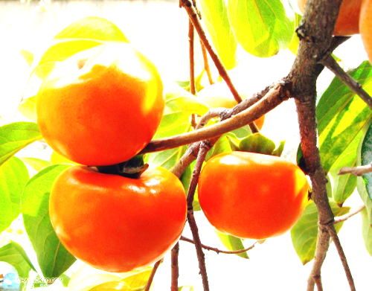
+ Sống như thế với XD mới thật là đáng sống, mới đi tới tận cùng của hạnh phúc: “Cho chếnh choáng …..thời tươi”
- Trong niềm cảm hứng ở độ cao nhất, XD nhận ra cuộc đời như một trái hồng chín mọng, thơm ngát, ngọt ngào để cho nhà thơ tận hưởng trong niềm khao khát cao độ:
“Hỡi xuân hồng ta muốn cắn vào ngươi”.

Slide 33
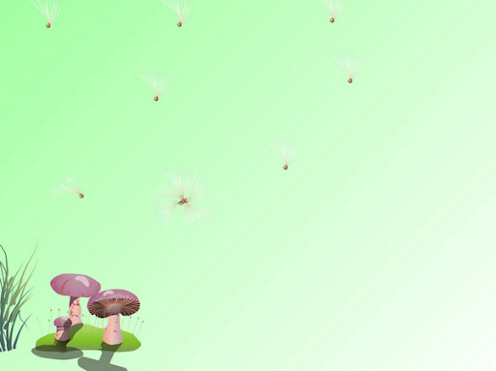
→ Nhìn chung đây là suy nghĩ có nét tích cực. Trong khi những nhà thơ lãng mạn khác lại xa lánh cuộc sống trần gian, đi tìm cõi bồng lai ở cõi hư vô thì XD không đi đâu cả mà coi trần gian chính là thiên đường và sống hết mình trong cõi trần gian ấy.
=> Hãy biết hướng đời mình về phía ánh sáng, đừng để cho tuổi xuân trôi qua một cách uổng phí. Nhưng nếu chỉ biết tận hưởng một cách vội vàng, cuống quýt mà không biết phải làm gì để cho sự tận hưởng ấy thì lại là tiêu cực.

